Slide 1

天气查询系统
基于python的查询系统
汇报人：窦婕

Slide 2
目录
1
自我介绍
4
本周计划
2
项目内容
5
时间安排
3
功能介绍
6
最后收获

Slide 3

PART 01
自我介绍

Slide 4

姓名：窦婕
班级：15级信计班
家乡：四川绵阳
爱好：看电影，旅游
座右铭：越努力，越幸运
自我介绍

Slide 5
PART 02
项目内容

Slide 6

项目名称
开发工具
功能简述
天气预报查询系统
Spyder
未来天气情况查询

Slide 7
PART 03
功能介绍

Slide 8
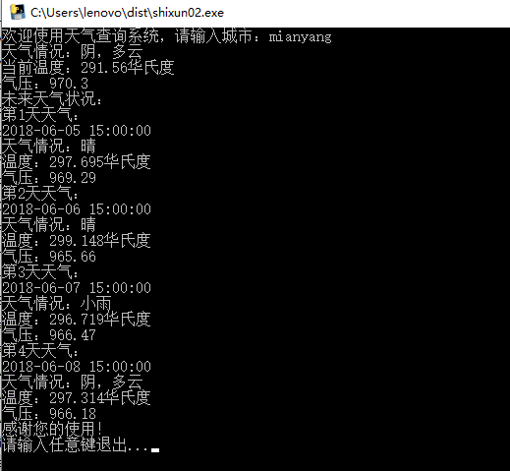

本系统可以实现城市当前的天气查询，并且也能实现未来五天天气的查询，具体的实现功能如右图所示。

Slide 9

联网
for循环
url='http://api.openweathermap.org/data/2.5/forecast?q=mianyang,cn&mode=json&lang=zh_cn&&APPID=6a67ed641c0fda8b69715c43518b6996'
info=r.urlopen(url.format('city')).read().decode('utf-8','ignore')
for i in range(4):
print('第'+str(i+1)+'天天气：')
print(data['list'][(i+1)*8]['dt_txt'])
print('天气情况：'+data['list'][(i+1)*8]['weather'][0]['description'])
print('温度：'+str(data['list'][(i+1)*8]['main']['temp'])+'华氏度')
print('气压：'+str(data['list'][(i+1)*8]['main']['pressure']))
数据来源
str转换dict
获取城市天气：
http://api.openweathermap.org/data/2.5/forecast?q=zhengzhou,cn&mode=json&lang=zh_cn&&APPID=6a67ed641c0fda8b69715c43518b6996&units=metric
data=json.loads(info)

Slide 10
PART 04
本周计划

Slide 11

本周计划
1、跟随余老师的上课节奏，认真听讲，按时完成课内外任务
2、本周结束的时候能够完成项目内容
3、结合自身的喜好，选择其中某些内容进行深一步的了解

Slide 12
PART 05
时间安排

Slide 13

时间安排
6月2日-6月3日：python环境的搭建和基本语法使用，完成天气查询系统项目
6月4-日-6月4日：scala环境的搭建和基本语法使用
白天上课时间认真听讲，按时完成任务，课后温习加强练习

Slide 14
PART 06
最后收获

Slide 15
最后收获
这几天过的是十分充实的，我们学习了python和scala，并完成了一些简单项目的开发，虽然在这个过程中遇见了很多的困难，但是最后都顺利解决了。所以，要成为一名真正的软件工作者是不容易的，不仅要求要有过硬的技术，细心和认真也是必不可少的，对细节的部分的处理很重要，有些看似不起眼的小毛病，可能到后期就会成为大问题。最后，感谢余强老师这几天的学习对我们的悉心指导。

Slide 16
感谢观看

